Slide 1
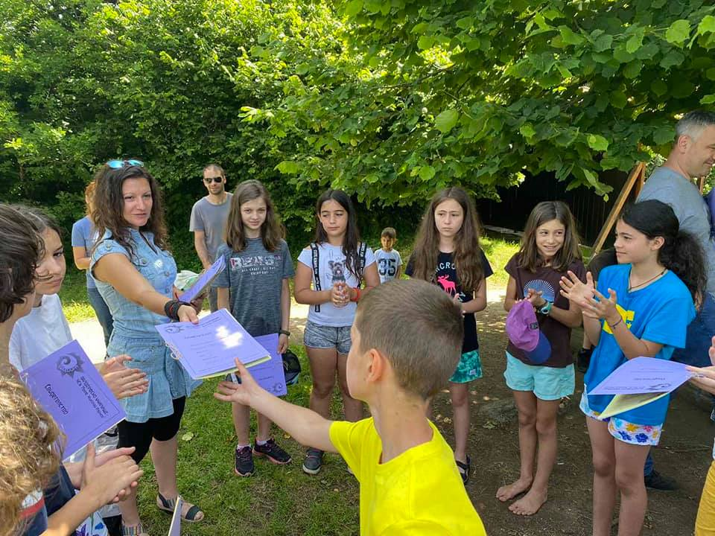
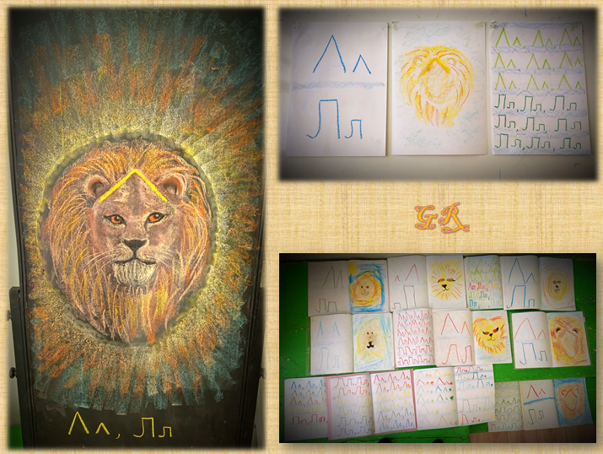
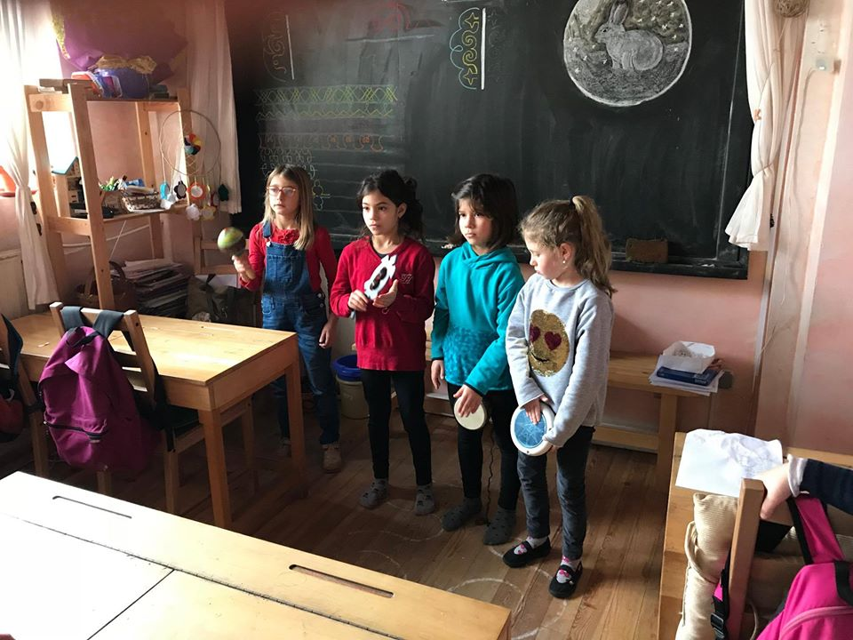
Педагогическите идеи на Рудолф Щайнер в контекста на съвременното валдорфско училище
Докторант: Веляна Пенкова
Научен Ръководител: проф. дпн. Албена Чавдарова

Slide 2
Съдържание:
Структура на дисертационния труд;
Реферирана литература;
Участия в обучения и семинари;
Други дейности

Slide 3
Структура на дисертационния труд
Въведение/Увод
I Първа глава - теоретична част
Валдорфската педагогика като част от Реформаторската педагогика от края на XIX и началото на XX век
Педагогическите идеи на Рудолф Щайнер по отношние на:
2.1 Външна форма и характерни външни белези (атмосфера, обстановка...)
2.2 Целите, задачите и идеалът (първоначаленият импулс за създаването на Валдорфката педагогика)
2.3 Развитието на детето от гледна точка на антропософията като основа на валдорфската педагогика
2.4 Ролята и развитието на учителя
2.5 Методите и принципите на преподаване, обучение и възпитание
2.6 Педагогическата колегия и учителската конференция
2.7 Структура и организация на училището. Самоуправление и изграждане на общност
2.8 Троичността като един от основните принципи, заложени в педагогиката
II Втора глава – емпирична част
Валдорфската педагогика днес или съвременни ли са валдорфските училищата
Емпирични изследвания – първични и вторични източници
Синтез и анализ на емпиричните изследвания
Заключение
Използвана литература
Приложения

Slide 4
“Нашето най-голямо усилие трябва да бъде да се развиват свободни човешки същества, които да бъдат способни сами да придават цел и посока на живота си. Нуждата от въображение, усещането за истина и чувството за отговорност – тези три сили са самият нерв на образованието.“
Рудолф Щайнер
Notes:
https://www.agilesocks.com/creating-good-sprint-goals/

Slide 5
Педагогическите идеи на Рудолф Щайнер по отношение на: Целите, задачите и идеалът. В търсене първоначаления импулс за създаването на Валдорфката педагогика
Аспекти на Валдорфската педагогика, ориентирана към:
- процеса, а не само към резултатите;
- активността, действието – музика, рисуване на форми;
- практическото, а не абстрактното знание;
- подкрепата на всяко дете спрямо индивидуалното темпо и възможности на развитие („Аз съм тук за теб по пътя на твоето развитие.“);
- холистично образование;
- развитие на религиозно чувство;
- обучение чрез живи образи;
- позитивна опитност от училищните години;
- сетивно обучение (през сетивата);
-обучение и образование, съобразено с културните особености, традиции и обичаи на всеки народ.

Slide 6
Педагогическите идеи на Рудолф Щайнер по отношение на: Развитието на детето от гледна точка на антропософията като основа на валдорфската педагогика
възрастови особености и периоди на развитие;
12-те сетива;
конституционни типове;
темпераменти;
четирите тела – физическо, етерно, астрално и Аз;
мисъл, чувства, воля;
дух, душа, тяло.

Slide 7
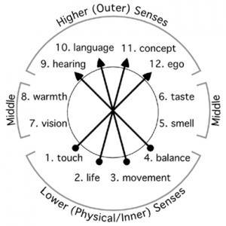
Развитието на детето от гледна точка на антропософията като основа на валдорфската педагогика. 12-те сетива

Slide 8
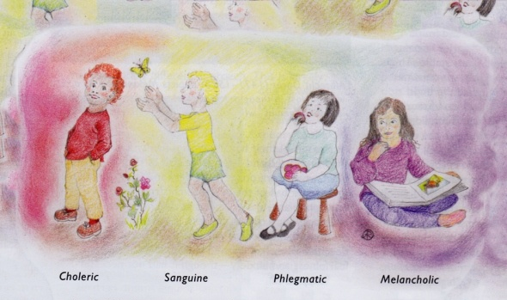
Развитието на детето от гледна точка на антропософията като основа на валдорфската педагогика. 4-те темперамента
Холерик | Сангвиник | Флегматик | Меланхолик
огън | въздух | вода | земя
екстроверт | екстроверт | интроверт | интроверт
Аз | астрално тяло | етерно тяло | физическо тяло

Slide 9
Развитието на детето от гледна точка на антропософията като основа на валдорфската педагогика. 4-те тела

Slide 10
Педагогическите идеи на Рудолф Щайнер по отношние на: Ролята и развитието на учителя

Slide 11
Педагогическите идеи на Рудолф Щайнер по отношение на: Ролята и развитието на учителя
четирите златни правила за учителската професия;
за видовете авторитет;
за принципа на „огледалото“;
за учебното съдържание, подготовката на урока и липсата на учебници;
за идеалите, към които да се стреми всеки валдорфски учител (прозрачност, въображение, истинност, жив интерес, развитие, активност, лична отговорност...);
за учителя като артист;
за автономията на учителя;
упражнения за формиране личността на учителя...

Slide 12
Педагогическите идеи на Рудолф Щайнер по отношение на: Ролята и развитието на учителя
Четирите златни правила на учителската професия
1. Учителят е човешко същество, което носи инициативност по отношение както на възрастните, така и на децата.
2. Учителят трябва да се интересува от света и човешките същества в него, както и от въпросите, които вълнуват децата.
3. Учителят никога не трябва да прави компромиси с истината. Би следвало той да е човек, който живее истината и в училище, и извън него. Учителят не бива да допуска компромиси с нея.
„Ако моят учител казва нещо, то то е истина.“
„Моят учител бе човек, на когото можех да вярвам.“
4. Учителят трябва да е човек, изпълнен с живот. Ако започне да вехне вътрешно, то е по-добре да спре да преподава. Децата се нуждаят от силата на учителя си.

Slide 13
Педагогическите идеи на Рудолф Щайнер по отношение на: Ролята и развитието на учителя
за автономията на учителя:
- независимост и способност за преценка по отношение на педагогическата му дейност;
- с конкретен принос към всичко, което обединява училището;
- по отношение на себеразвитието и поддържането на вътрешна активност.

Slide 14
Педагогическите идеи на Рудолф Щайнер по отношение на: Ролята и развитието на учителя
Упражнения за формиране личността на учителя
Контрол над мисълта (ретроспекция; упражнение с предмет)
Контрол над волята (упражнения за точност и за изграждане на конкретен навик)
Уравновесяване на чувствата (да се подхожда флегматично към силно емоционални ситуации)
Позитивност (в грозното и гротескното да се търси нещо хубаво; да се търси позитивното в неприятни за нас хора)
Непредубеденост (да се слуша с интерес събеседникът от край до край)
Обединяващо упражнение (повторение за по-кратък период)

Slide 15
Педагогическите идеи на Рудолф Щайнер по отношение на: Ролята и развитието на учителя
за учебното съдържание, подготовката на урока и липсата на учебници
„Има два вида съдържание. Единият е необходим за развитието на детето, а другият идва от очакванията на културата, в която живеем. Вторият може да бъде пагубен за детето, ето защо изкуството на педагога изисква той да го трансформира в нещо здравословно.“
Р. Щайнер, Методико-диагостични основ на възпитателното изкуство, събр. съч. 294, лекция 1
„Докато се опитвам да организирам материала,
така че да стане разбираем за децата,
се изпълвам с радостно очакване.“
К. Вихерт

Slide 16
Педагогическите идеи на Рудолф Щайнер по отношение на: Методи и принципи на преподаване, обучение и възпитание
„При работата с деца най-голямо значение има вътрешното, душевното. Детето се обучава и възпитава от душа в душа. Вие ще въздействате на детето чрез собственото си вътрешно душевно състояние. Възпитанието се осъществява чрез това, което сторите!”
Рудолф Щайнер

Slide 17
№ | Методи и принципи на преподаване, обучение и възпитание
1. | Учителят като пример. За морала и морализирането в образованието и възпитанието
2. | Принцип за това обучението да се стреми да ангажира чувствата на децата през втория възрастов период така, че да се получи силна лична идентификация с изучавания материал.
3. | Принцип за това децата да се опитват да променят света, чрез целенасочена работа на ръцете.
4. | Принцип за формиране на живи понятия и представи.
5. | Принцип на трите стъпки за поднасяне на ново знание.
6. | Принцип за икономичност, според който трите стъпки е добре да се реализират в рамките на два дни.
7. | Принцип на будност и сън.
8. | Принцип на съобразяване с природните цикли и ритми.
9. | Принцип за учене главно чрез опитности, който дава възможност на учениците да преживеят всичко, което се преподава.

Slide 18
Педагогическите идеи на Рудолф Щайнер по отношение на: Троичността като един от основните принципи, заложени в педагогиката
Урокът епоха
учителска конференция
родителска
конференция
ученическа
конференция
Ритмична част
Основен предмет (епоха)
История – приказки, басни, легенди, биографии

Slide 19
Педагогическите идеи на Рудолф Щайнер по отношение на: Троичността като един от основните принципи, заложени в педагогиката
Първите три основни възрастови периода:
Възрастов период | Ключови думи: | Водещи принципи: | Мото:
0-7 | подражание и игра; свобода; жизнено/етерно тяло; ритъм и навици. | фокус върху телесната воля и движението; учителят е и в ролята на майка; развитие на жизненото тяло. | Светът е добър.
7-14 | равенство; любящ авторитет; астрално тяло, душа, преживяване; творчески дейности, морал и идеали, градация, полярности, възприятие. | прилага се педагогика на преживяването; | Светът е красив.
14-21 | братство; дух, познание, логическо мислене; истина, смисъл; метаморфоза (преобразуване). | - педагогика на обяснението; - двустранното доверие в познанието. - цел: да се достига да истината. | Светът е истинен.

Slide 20
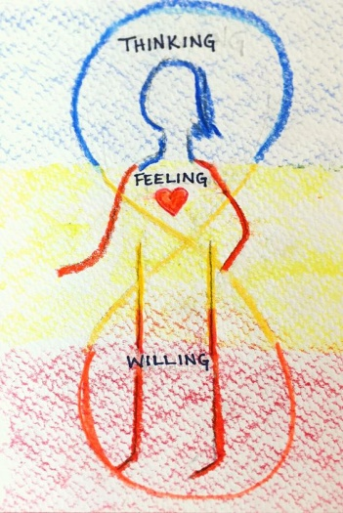
Педагогическите идеи на Рудолф Щайнер по отношение на: Троичността като един от основните принципи, заложени в педагогиката
Тричленното устройство на човека:

Slide 21
Педагогическите идеи на Рудолф Щайнер по отношение на: Троичността като един от основните принципи, заложени в педагогиката
Троичен социален ред и самоуправление
Духовна сфера | Правна сфера | Стопанска сфера
Функционира на база принципа за свобода (човек, за да реализира собствените си способности, да е свободен от влиянията на другите; институционалните шаблони отнемат тази свобода. Взаимодействието между учителя и учениците определя какво трябва да бъде преподавано.) | Функционира на база принципа за равенство (да се създадат такива правни рамки на социалния свят, че в тях икономическият и духовният свят да се разгръщат свободно) | Функционира на база принципа за братство (да се посрещат нуждите на всички)
воля - крайници | чувства - ритмична система | мисъл-глава
Човекът
Човекът
Д
П
С

Slide 22
Педагогическите идеи на Рудолф Щайнер по отношение на: Троичността като един от основните принципи, заложени в педагогиката
Трите части на учителската конференция:
1.
2.
3.
Вътрешно повишаване на квалификацията | Наблюдение на дете | Организационна част

Slide 23
II Глава – емпирична част
1. Валдорфската педагогика днес или съвременни ли са валдорфските училищата:
за семейството на Валдорфските училище по света днес;
за предизвикателствата пред валдорфската педагогика днес;
за задачите на валдорфката педагогика днес;
за актуалността на валдорфската педагогика днес;
за характерните особености на поколенията и за спецификата на днешните такива;
разглеждане на изследвания (вторични данни) за психическото и физическото състояние на децата и юношите днес, от какво имат нужда за подобряването им и как Валдорфската педагогика би могла да им помогне;
...
2. Емпирични изследвания – първични и вторични източници
3. Синтез и анализ на емпиричните изследвания
Заключение
Използвана литература
Приложения

Slide 24
Реферирана литература
Източници на български език - 15
Източници на английски език - 28
Източници в интернет, интернет сайтове и адреси на училища и организации - 20
Общо дотук: 63

Slide 25
Участия в обучения и семинари
Лечебно-педагогически курс – пролетен модул;
Лекции, организирани от :
- „Валдорф днес, съвременни въпроси“ – Кристоф Вихерт;
- “Anthroposophy as a Source of Renewal for Waldorf Education” – Peter Lutzker
- “Fostering Resilience in the Classroom - Tasks and Competences of Teachers for the World of Tomorrow” – Ioana Viscrianu
- “Harnessing Waldorf to Deconstruct Institutional Racism, Part 2” – Ida Oberman
- “Contextualizing (addressing our curriculum to where we are) and Decolonizing Curriculum” – Martyn Rawson
- “What Consciousness does Waldorf Aim to Develop?” – Jost Schieren
- “The Relationship Between Inner Development and the Work as a Teacher in the Light of Current Challenges” – Lisa Romero
- “The Curriculum As a Dialogue” – Melanie Mangels Guerra
Семинар за евритмисти и хомеопати – ноемврийски модул
Други дейности – две срещи със студенти от III курс, факултет Педагогика, избрали „Валдорфска педагогика“ като избираем предмет

